Slide 1
微信小程序开发
小程序目录结构

Slide 2
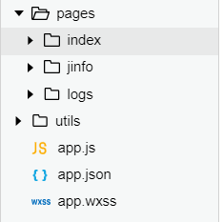
小程序目录结构展示
pages是页面所在目录。每个页面都是其中的一个目录。
小程序启动时，app.js中的App实例会运行，并做一些初始化操作。
app.json是小程序全局配置文件。
app.wxss是全局样式表，wxss的作用相当于前端页面的CSS。

Slide 3
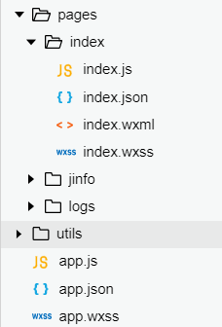
小程序目录结构展示
在pages目录中，创建页面是以页面名称创建一个目录，并且在页面目录中以页面名称创建四种类型的文件，以index页面为例：
index.js控制页面逻辑；
index.json是页面配置文件；
index.wxml是模板文件，作用相当于HTML；
index.wxss是样式文件，作用相当于CSS；
创建页面以后，要在app.json配置文件中加入新创建的页面路径。

Slide 4
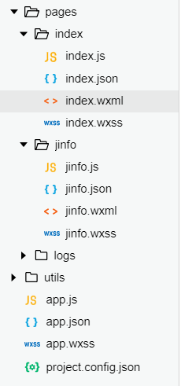
小程序目录结构展示
utils目录中是一些工具函数。
其中project.config.json是项目相关的配置文件。包括主题，字体等。

Slide 5
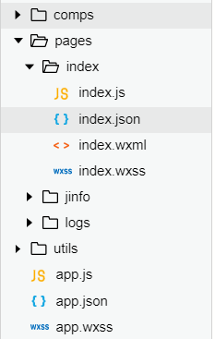
小程序目录结构展示
小程序除了这些标准的目录结构，还支持第三方组件等扩展。
在开发小程序过程中，可以使用第三方UI库，不用再调整样式。
自定义第三方组件目录。在页面jinfo中，通过jinfo.json配置文件引入第三方组件。

Slide 6
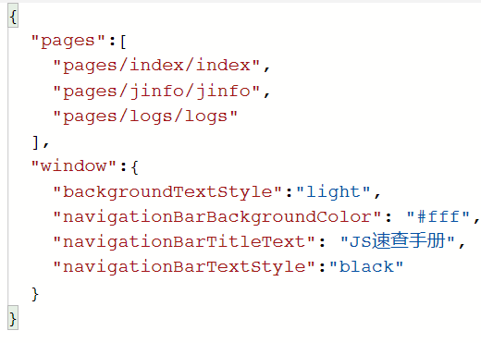
小程序启动
小程序启动后，在app.js中的实例App开始执行。
App实例会执行注册的onLaunch回调函数。
根据app.json配置中注册的pages加载第一个页面。

Slide 7
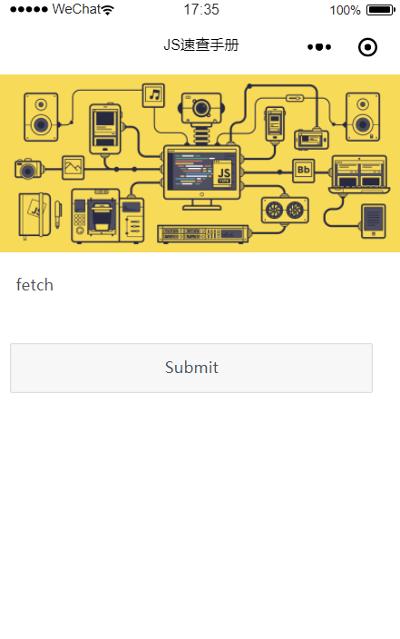
加载页面
App实例运行后，会根据配置文件加载第一个页面。
在页面js文件中的Page实例开始运行。
Page实例通过页面的wxml模板页面展示结构和内容，通过页面的wxss文件渲染样式。

